Slide 1
财务银企明细对账流程

技术评审
青岛市分公司科技部RPA项目
2023年01月

Slide 2
项目背景

Slide 3
银企对账
项目背景信息
流程名称 | 财务银企对账运算发布流程
发生频率 | 每月
工作量 | 需15位同事下载30张表反复处理8个excel表中数据
所耗工时 | 共计15天/月
工作内容概述 | 通过智能资金系统下载银行历史明细，再从邮箱下载资金部下载的会计帐、上月对账单、本月对账单，经过对冲检验、sap借贷拆分、银行明细借贷拆分、上月明细归纳、形成最终的借贷对账明细。
结论 | 以上工作流程多为重复性、繁琐的计算流程，业务规则简单，复杂程度低，开发RPA流程代替人工操作能节省同事时间，提升工作效率。



Slide 4


Slide 5
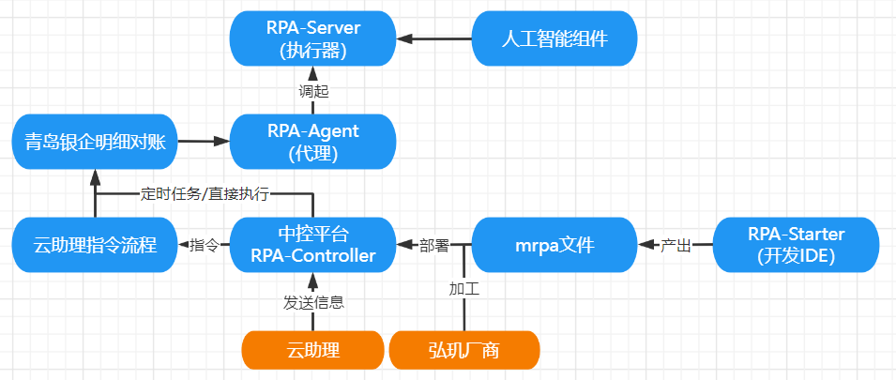


Slide 6
流程基本信息
流程名称 | 财务银企对账运算发布流程
流程类别 | 精细化运营类
目标用户 | 分公司财务管理中心会计部、资金部及结算部相关同事
流程功能 | 旨在完成银企对账的全自动计算发布，对数据的计算方式方法进行进一步优化，实现下载、处理、发放自动化，RPA机器人通过功能识别和逻辑计算的方式，帮助分公司同事减少重复工作量，节省同事时间，提升工作效率，对精细化管理及运营决策实施有重大意义。
特色 | 省略excel界面上的繁琐流程，逻辑处理为主。
安全等级 | 一级
流程恢复时间 | 恢复时间小于等于8小时
保全e化



Slide 7
流程设计

Slide 8
自动化流程设计图
RPA机器人访问
智能资金系统下载数据
RPA机器人处理
生成Execl考核数据报表
RPA机器人登录
信创邮箱给财务同事发送数据
25%
60%
15%



智能资金系统
银行历史明细下载记录表（股份）
银行历史明细下载记录表（集团）
信创邮箱
Sap会计帐
本月对账明细
上月对账明细
Excel处理
处理8个表数据，经过对冲检验、sap借贷拆分、银行明细借贷拆分、上月明细归纳、形成最终的借贷对账明细
信创邮箱
根据银行分工表，按照银行账号对应的不同邮箱向财务同事发送银企对账结果文件

Slide 9
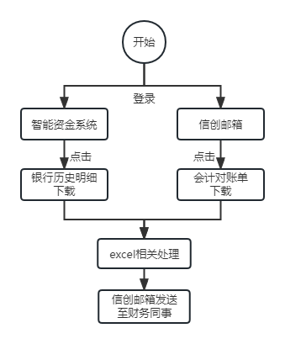
流程逻辑图
// 01

Slide 10
RPA-Execl数据操作模块
VLOOKUP
数据筛选
Array
DataTable
三个数组
双重遍历
复用模块
两个表
一次筛选
导出数据
数组列读取
表头设置
新建数组
范围读取
读取成列
范围使用
复用模块
复用模块
主要使用类型
主要使用类型

Slide 11
交互系统
与流程操作

Slide 12
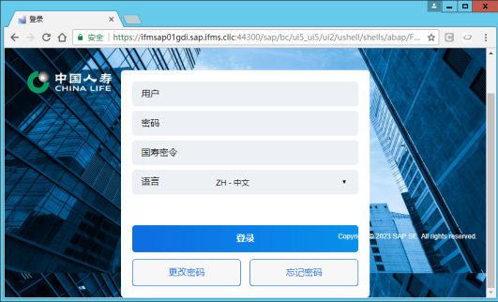
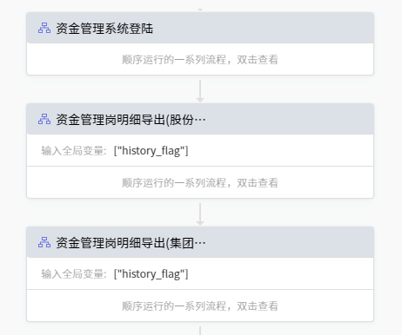
交互系统及相关流程
总颁系统，与我司运营业务高度结合
信创邮件，用于下载及发送对账数据

Slide 13
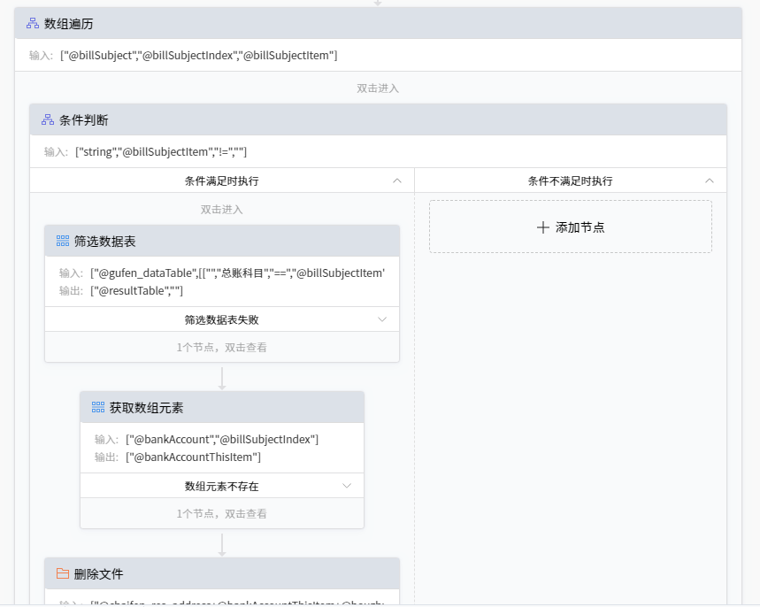
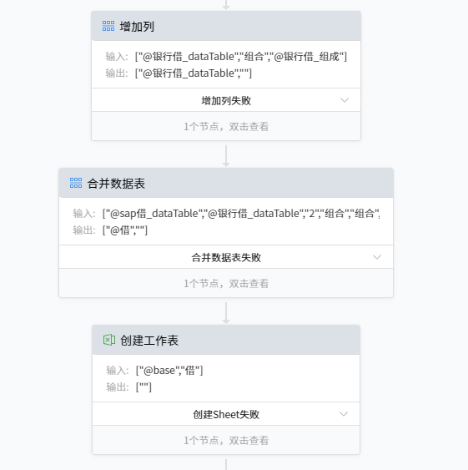
流程亮点

Slide 14
预期价值
避免人工计算错误、发送错误的情况。
大幅提升数据处理速度，提高财务数据上传下达及时性。
节约财务管理中心人力成本15天/月。
普遍适用性：此RPA流程也适合其他二级架构公司，只需要开放智能资金系统下载入口，将对账sap数据上传到邮箱，即可按照分工表进行对账明细的复杂处理，再发回给相关会计账号负责人。
使得财务同事得以完成其他灵活需人为介入工作。
100%

Slide 15
感谢聆听

